Slide 1

«Виртуальная музейная педагогика: современные возможности и перспективы»
Подготовила Воспитатель высшей квалификационной категории Фомина С.В.

Slide 2
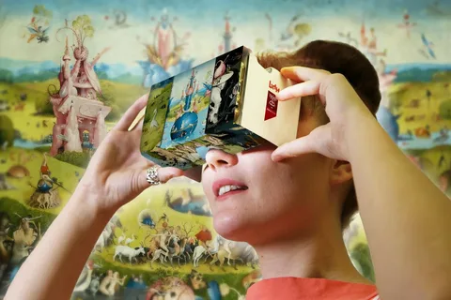
Музейная педагогика сегодня как никогда востребована всеми российскими музеями, которые почти «повсеместно активизировали работу с детьми, стали создавать для них интерактивные мероприятия и экскурсии, музейно-педагогические программы».

Slide 3
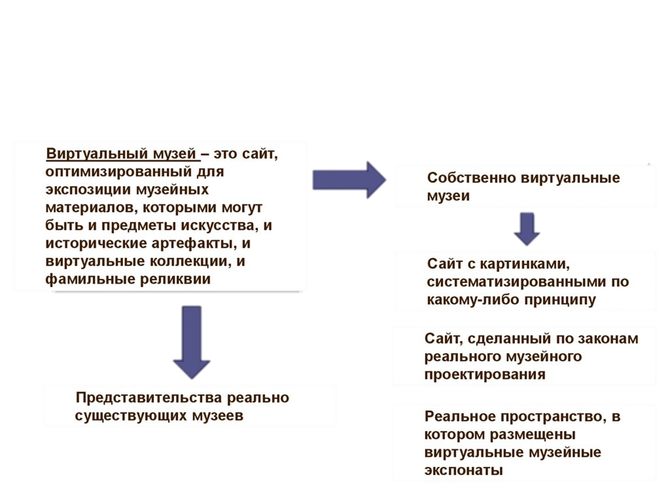
Виртуальный музей- новая реальность или красивое слово?

Slide 4

С помощью компьютерной техники и необозримого «электронного культурного наследия» стало возможно создавать самые удивительные музеи, режиссировать экспозиции и выставки

Slide 5

Появилась возможность «погрузить посетителя в любую историческую эпоху, этническую, природную, бытовую среду, показать, проиллюстрировать важнейшие моменты жизни и творчества, достижения выдающихся людей, свободно собирать на выставки огромные полотна и статуи; демонстрировать шедевры в самой необычной среде (например – в пейзаже), имитировать «родную» атмосферу творений искусства: египетскую пустыню с пирамидами и африканским солнцем или флорентийские сады Медичи.

Slide 6
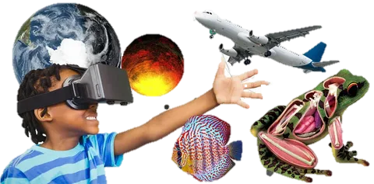
Виртуальные экскурсии помогают детям легче и комфортнее войти в экскурсионную деятельность и в качестве экскурсанта и особенно экскурсовода.
Самое главное на данном этапе сформировать у детей интерес и желание проверить свои впечатления в живом общении с музеем.

Slide 7
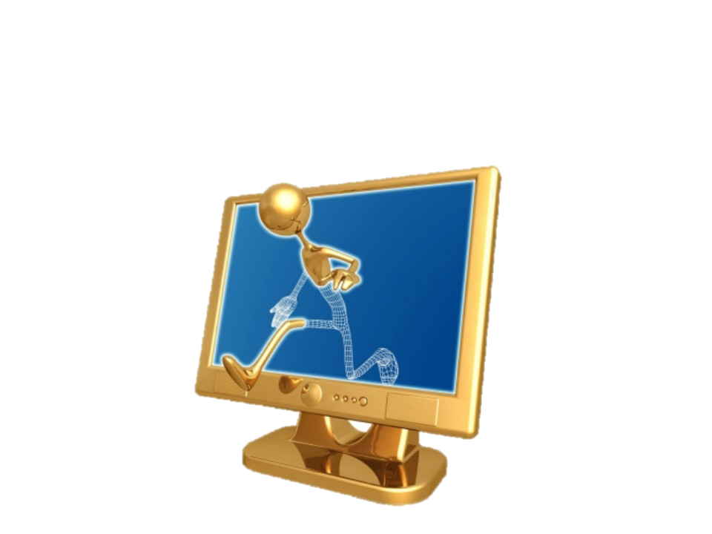
При подготовке виртуальной экскурсии необходимо соблюдать и целый ряд методических требований. Это поможет сделать ее более эффективной.
Педагог должен ознакомиться с информацией сайта или сайтов
Необходимо определить цель экскурсии и объем знаний, который воспитанники должны приобрести
Разрабатывается маршрут экскурсии: какие страницы и в какой последовательности должны просмотреть , на какие объекты нужно обратить особое внимание, какие задания они должны выполнить.

Slide 8

Как и разработка любого проекта подготовка виртуальной экскурсии будет эффективной при реализации следующих методических подходов.
Во-первых, это индивидуальный подход , в соответствии с которым образовательная деятельность должна быть приспособлена к познавательным возможностям ребенка и в ней следует учитывать индивидуальные особенности дошкольников.
Во-вторых, инженерно-педагогический подход, который предполагает этапность работы над созданием виртуальной экскурсии. С учетом этого подготовка виртуальной экскурсии включает в себя несколько этапов: диагностический, подготовительный, исполнительский, заключительный, аналитический.

Slide 9
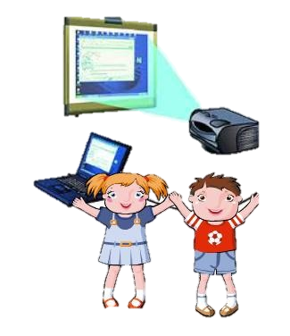
Таким образом, сегодня имеются самые разные возможности для использования виртуальной музейной педагогики в образовательной практике. Актуальность и необходимость ее очевидна. Поэтому остается только освоить эту новую и весьма полезную форму организации образовательного процесса и оценить ее потенциал в реальной практической деятельности.

Slide 10
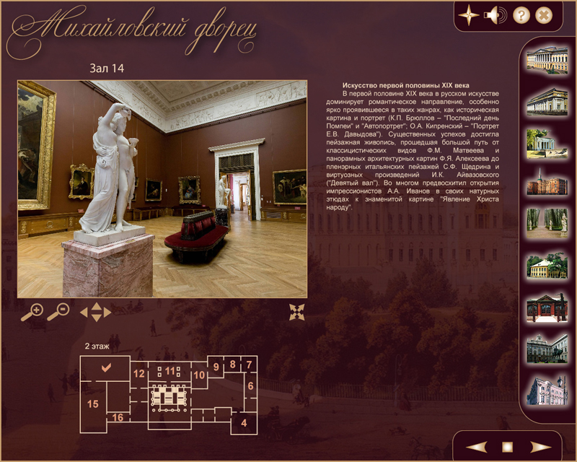
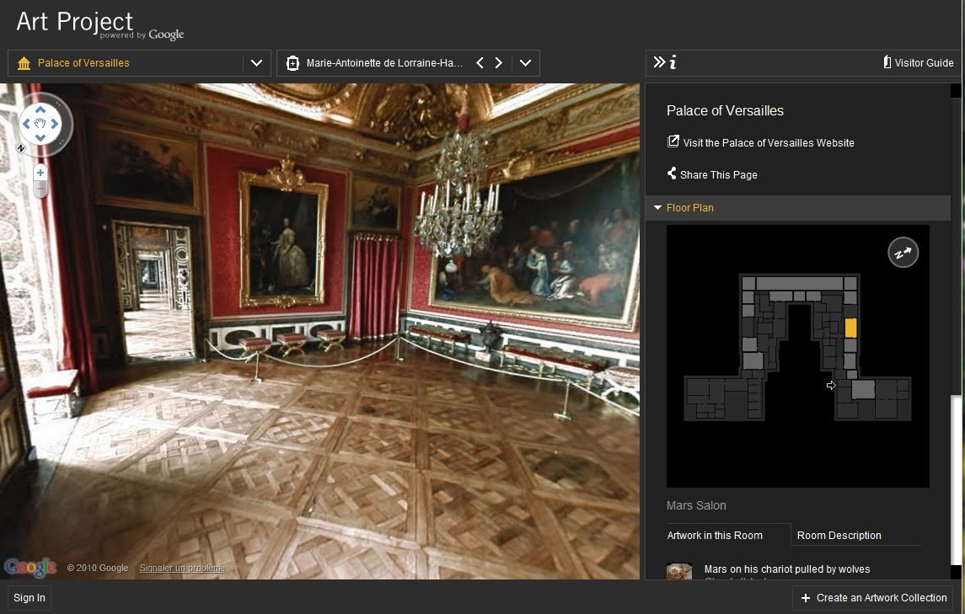
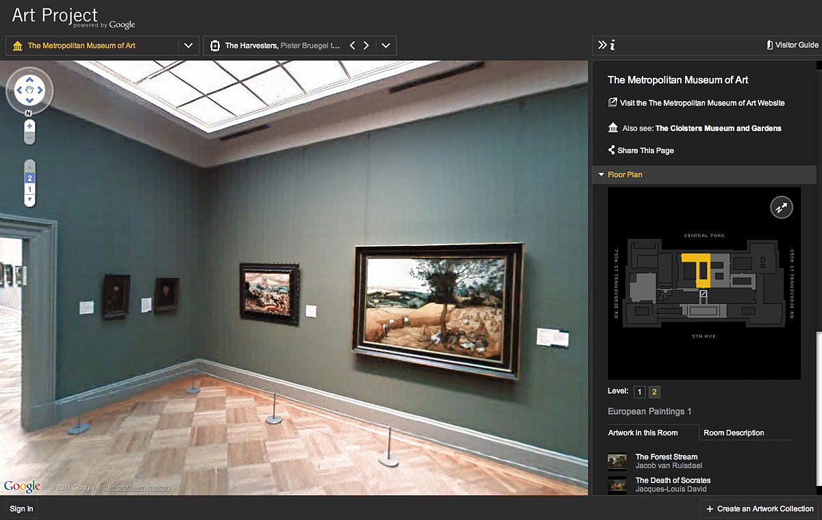
https://www.culture.ru

